Slide 1
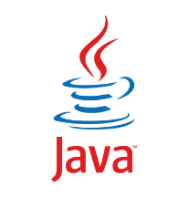
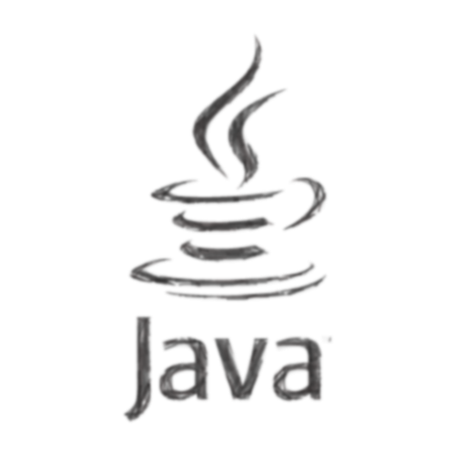
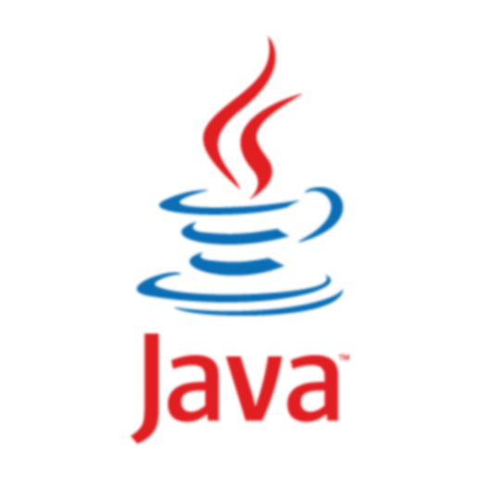
جامعة دمياط
كلية التربية النوعية
قسم إعداد معلم الحاسب الآلى
محاضرات فى تطبيقات الحاسب فى التعليم ( 1 )
( برمجة الجافا – الجزء الاول )

Slide 2
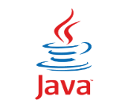
فهرس المحتويات
مقدمة
الفرق بين لغة Java و لغة JavaScript
أنواع برامج Java
إصدارات لغة java
مزايا لغة Java
تقنيات تتعلق بلغة Java
مواصفات لغة Java
طرق كتابة برامج الجافا
أشهر البرامج ( أداة التطوير) التي يمكن استخدامها للبرمجة بلغة جافا
استخدام برنامج NetBeans IDE
الفصل الأول
مقدمة إلى لغة الجافا

Slide 3
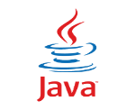
و توفر آلة الجافا الافتراضية تدابير أمنية لحماية موارد و بيانات الحاسب الذى يستضيفها من احتمالات العبث والتخريب ، كما توفر معظم برامج التصفح شائعة الاستخدام الدعم للغة الجافا . وتعمل عديد من الشركات على إنتاج أدوات تطوير خاصة بلغة الجافا .
وللتعرف على الطريقة التى طورت بها لغة الجافا فى أوائل التسعينات من القرن العشرين 1990 اخترعت شركة sun لغة الجافا ، حيث أن الشركة كلفت أحد المهندسين بوضع برامج لتشغيل الأجهزة التطبيقية الذكية مثل التلفزيون التفاعلى باستخدام لغة C++ وحينها وجد ذلك الشخص صعوبة فى التعامل مع هذه اللغة لذا قام هو و فريق العمل المساعد له بتطوير هذه اللغة فولدت لغة جديدة تتوافق مع احتياجاته فكانت لغة الجافا . و قد خططت شركة Sun فى تلك الفترة لإستغلال هذه اللغة الوليدة فى التلفزيون التفاعلى وحدث نوع من البطء فى مشروع التلفزيون التفاعلى ونتيجة لذلك فكرت شركة Sun فى إيقاف مشروع تطوير هذه اللغة .
و لكن حدث فى تلك الفترة إنتشار بسرعة مذهلة مع انتشار نظام Windows ، و حيث أن لغة الجافا التى أخترعت أصلا لبرمجة الأجهزة التطبيقية فيها من السمات ما يجعلها أكثر توافقا مع شبكة الانترنت فقد كان لها السبق و أضافت الكثير إلى الانترنت الذى كان قبلها مقصورا على تبادل البيانات . و لكن المطورين بشركة Sun ابتكروا طريقة تجعل برامج الجافا تعمل بسهولة فى صفحات الانترنت وغيروا الاسم الذى كان قد أطلقه عليه مبتكرها ليصبح Java و من هنا أصبحت الجافا مرتبطة فى شهرتها بالانترنت . حيث أن برنامج الجافا صغير يوضع فى صفحة من صفحات موقع على شبكة الانترنت يراه الملايين فى جميع أنحاء العالم فى نفس الوقت و قد كان هذا لا يتوفر إلا مع Java مما أعطاها شهرة واسعة .
مقدمة :
الجافا هى لغة برمجة أنتجت عام 1995 بواسطة شركة Sun Microsystems من خلال كل من Henry Milton ، James Gosling و فريق عمل يضم آلاف الأشخاص بشركة Sun .
وسميت ب java بعد اجتماع James Gosling مع فريق العمل فى أحد المقاهى فتوارد إلى أذهانهم اسم Java وهى القهوة المشهورة فسميت بهذا الاسم ( شعار Java هو فنجان القهوة ) . و ذلك بهدف تطوير برامج لأجهزة فك التشفير والأجهزة المحمولة ولكن أصبحت فيما بعد شائعا لبناء تطبيقات الويب و السيرفرات و سطح المكتب و الهواتف و الروبوتات وتعمل على جميع أنظمة التشغيل : Windows , Android , Unix , Linux , Mac .
وتناسب لغة Java تطبيقات الإنترنت فهى تمثل قلب برمجة صفحات الويب حيث تستخدم لإضافة المزايا الديناميكية لصفحات الويب مثل الرسوم المتحركة و أسعار البورصة الفورية وغيرها من المزايا الديناميكية .
كما تتيح برامج Java كتابة برمجيات Applets و هى تطبيقات صغيرة يمكن إرسالها من الخادم server إلى برنامج مستعرض الإنترنت الذى يقوم بفك شفرتها و تنفيذها بواسطة ما يسمى بآلة جافا الافتراضية JVM – Java Virtual Machine . و التى تكون مدمجة به أو تضاف إليه ، و ينبغى لآلة الجافا الافتراضية أن تكون متوافقة مع المنصة platform التى تعمل عليها . أما برمجيات الجافا فيمكن تنفيذها على أى منصة platform تحتوى على آلة الجافا الافتراضية ، سواء كانت ماكنتوش أو ويندوز او غيرهما و لذلك توصف لغة الجافا بأنها مستقلة عن المنصة platform independent .

Slide 4
مثلا نظام تشغيل Windows 32 Bit يحتاج لآلة إفتراضية مخصصة Windows 32 Bit ، و Windows 64 Bit يحتاج لآلة إفتراضية Windows 64 Bit .
مثال :
ملف تثبيت آلة جافا الإفتراضية لنظام Windows 64 Bit : هو jdk6ul6windowsx64.exe .
و عند إنتاج برامج الجافا يمكن تشغيلها على أى نظام تشغيل مباشرة عند وجود الآلة الإفتراضية المناسبة . و لا يحتاج البرنامج لإعادة ترجمة حتى يعمل فى أنظمة غير النظام الذى تم تطوير البرنامج فيه . مثلا يمكن تطوير برنامج جافا فى بيئة linux لإنتاج برامج يتم نقلها و تشغيلها مباشرة فى Windows أو Macintosh ، و تختلف عنها لغة C فى أنها تحتاج لإعادة ترجمة البرامج مرة أخرى فى كل نظام تشغيل على حدة قبل تشغيل تلك البرامج . لكن برامج C لا تحتاج إلى آلة إفتراضية فى أنظمة التشغيل بل تتعامل مع نظام التشغيل مباشرة .
و لقد أكدت لغة Java نفسها فى المجال الذى طورت له أصلا فقد بدأ الآن التلفزيون التفاعلى فى الإنتشار و المشاهدة حسب الطلب و ليس هذا فقط بل انتشر ما هو أكثر فائدة لشركة Sun وهو الهاتف المحمول . حيث أن للغة الجافا دور كبير فى إعداد البرامج التى يعمل بها فى أجياله السابقة واللاحقة و لا نستغرب أن يحدث نوع من المنافسة بين شركة Microsoft و شركة Sun مما دفع Microsoft إلى حذف الآلة التخيلية للجافا JVM – Java Virtual Machine من الإصدارة الأولى Windows XP . و هذه الآلة الإفتراضية مسئولة عن عرض برامج Java على الانترنت و لكن Microsoft تراجعت أمام طلب ملايين المستخدمين حول العالم فوضعتها مرة ثانية فى الإصدارات اللاحقة و قد كانت قضية مشهورة . و قد ساهم فى شهرة الجافا أيضا برامجها التفاعلية التى تصلح لمعظم المناهج التعليمية فى جميع مراحل التعليم و بالتالى فإن لها دورا كبيرا فى التعليم الإلكترونى و التعليم عن بعد و الفصول الإفتراضية .
و تعد لغة الجافا من اللغات متعددة الأغراض ومتعددة المنصات تصلح لعدد كبير من التطبيقات . و مترجم جافا يقوم بإنتاج ملفات فى شكل byte code وهو يختلف عن الملفات التنفيذية الأخرى التى تنتج عن لغات البرمجة الأخرى مثل C.
و تحتاج البرامج المكتوبة بلغة الجافا إلى منصة فى أنظمة التشغيل المختلفة لتتمكن برامجها من العمل فى هذه الأنظمة و هذه المنصة تسمى آلة الجافا الإفتراضية Java Virtual Machine أو اختصارا JVM .
و تتوفر هذه المنصة فى عدد كبير من أنظمة التشغيل ، وقبل تشغيل برنامج الجافا لابد من التأكد من وجودها وكل نظام تشغيل يحتاج إلى آلة إفتراضية خاصة به .

Slide 5
أنواع برامج Java :
الجافا هى لغة برمجة موجهة للكائنات Object Oriented Programming . ابتكرت لتشغيل الأجهزة التطبيقية الذكية و هى بالأصل تطوير للغة C++ . و لا يوجد انواع للغة الجافا و إنما توجد عدة إصدارات للغة و هى :
النوع الأول يطلق عليها Applet :
و هى برامج نستخدمها فى المتصفح و لا تخلو صفحة ويب منها ( ذلك النوع هو الأكثر إنتشارا و يمكن تحويله بسهولة إلى النوع الثانى Application ) ، و لغة الجافا هى المستخدمة لصناعة الجافا أبلت java applet .
النوع الثانى يطلق عليها Application :
و هى برامج تعمل بدون الحاجة لمتصفح و تعمل مثل أى برامج أخرى .
ملحوظة :
لا يوجد فرق بين النوع الأول و الثانى من الناحية البرمجية فكلاهما يتبع نفس القواعد و لكن عند كتابة النوع الثانى يجب علينا إنشاء نوافذ وقوائم وغيره مما يزيد من حجم البرنامج . و لكن فى النوع الأول فإن ذلك متوفر لنا عن طريق المتصفح .
الفرق بين لغة Java و لغة JavaScript :
على الرغم من تشابه الأسماء و الذى يؤدى إلى خلط كثير من المبتدئين بين هاتين اللغتين إلا أن لغة
Java من إنتاج شركة Sun تختلف إختلاف كبير عن لغة JavaScript
من إنتاج شركتى Netscape , Sun microsystems و التى سميت الجافا سكريبت لسبب تجارى وتسويقى يتعلق بقوة و إنتشار لغة Java .
فالجافا سكريبت لغة بسيطة جدا و تعد لغة Client Side أى يتم تنفيذها داخل مستعرض الويب . فالكود يرسل من الخادم Server بدون معالجة ويعالج على جهاز Client حيث أن المفسر interpreter الذى ينفذ تعليماتها يكون مدمجا فى المتصفح . و هى قليلة الإستخدام لأنها تعتمد على المتصفح و إمكانياته ، و لا يمكن إستخدامها لإنتاج برامج ضخمة و تشبه لغة ترميز النص الفائق الديناميكية DHTML – Dynamic Hyper Text Markup Language .
و تستخدم لغة الجافا سكريبت لصناعة شيئين : مؤثرات الجافا سكريبت ومؤثرات DHTML فالجافا سكريبت هى نصوص تعمل وحدها داخل الصفحة لإحداث التأثيرات مثل HTML . أما DHTML فهى تتفاعل مع المتصفح وتستخدم إمكانياته لإحداث التأثيرات مما يجعلها أقوى و أكثر تعقيدا وحجما و إن كانت لا تصل إلى قوة الجافا أبلت .

Slide 6
Java ME (Java Micro Edition ) : إصدار خاص بالبرمجة على الهواتف المحمولة و تعتبر الخيار الأول لمبرمجى ألعاب الهواتف المحمولة و هى بيئة قوية و مرنة تعمل على الأجهزة المحمولة و الأجهزة المدمجة و أجهزة فك التشفير و أجهزة الوسائط الرقمية و الطابعات و الأجهزة الكفية .
J2ME : مكتبة ضخمة جدا تجعل المطورين قادرين على بناء تطبيقات تتميز بالسرعة و القوة و السهولة ، و تم تطويرها لبناء تطبيقات يوجد فيها واجهة مستخدم بالاعتماد على لغة الجافا ، وتوفر تقنيات جاهزة للبرمجة يتم استخدامها بدون أى تعقيدات و تعمل على مختلف أنظمة التشغيل و يمكن استخدامها فى أى لغة برمجة تنفذ بواسطة JVM مثل اللغات Java , JRuby .
إصدارات لغة java :
يوجد عدة إصدارات للغة java و هى :
J2SE , J2ME ( تخص أجهزة الهاتف المحمول و الأجهزة اللاسكلية Wireless Devices ) .
الإصدار J2EE هو اختصار Java 2 Enterprise Edition و هى تزودنا بالتطبيقات الكبيرة على مستوى الشركات الكبيرة .
Java SE ( Java Standard Edition ) : الإصدار القياسى من الجافا و هو الجزء الخاص ببرمجة برامج سطح المكتب ، وهو منصة حوسبة لتطوير ونشر التعليمات البرمجية المحمولة لبيانات سطح المكتب و الخادم و عمل التطبيقات و الأبلت العادية و هى الأساس و أول شئ يتم تعلمه . و كانت الجافا تعرف سابقا بكلمة Java 2 platform و هو الإصدار القياسى J2SE و تستخدم المنصة لغة برنامج java وهو جزء من عائلة منصات برنامج java و هو الجزء الخاص ببرمجة برامج سطح المكتب .
Java EE ( java enterprise edition ) : يختلف عن الإصدار القياسى أنه خاص ببرمجة الأجهزة الخادمة و التطبيقات الموزعة و برمجة الويب و تطبيقات enterprise java beans ، servlet و هى للمشاريع الكبيرة multi-tier enterprise ، كما توفر java EE نظاما أساسيا للمطورين بميزات المؤسسة مثل الحوسبة و خدمات الويب و كانت تعرف مسبقا بالاسم Java EE و تعرف حاليا بالاسم JakartaEE و هى مجموعة من المواصفات الملتفة حول الإصدار Java SE .

Slide 7
حيث أن :
JDK (Java Development Kit ) : هو المترجم الذى يستخدم لتحويل البرنامج المكتوب بلغة الجافا إلى ملف إمتداده Class و هو الملف الذى يمكن تشغيله على أى نظام تشغيل .
JVM (Java Virtual Machine ) : المترجم الذى يحول ملف Class إلى ملف بلغة الآلة .
تلتزم بقواعد البرمجة الموجهة بالأهداف OOP – Object Oriented Programming : تمثل OOP طريقة حديثة للبرمجة و التى توفر كثير من الجهد و الذى كان يبذل من خلال البرمجة التقليدية .
حيث كانت البرمجة التقليدية توفر للمبرمج مكتبة من الدوال و تركيب نمطى للبرنامج و يقوم المبرمج باستخدام تلك الدوال مع تركيب البرنامج لإنشاء التطبيقات مما يضطره لكتابة سطور كثيرة و إعادة كتابتها عدة مرات فكانت الدالة تمثل وحدة بناء البرنامج . فى حين تقوم البرمجة بواسطة الأهداف OOP بإنشاؤ عناصر متكاملة تحتوى على بيانات ودوال و بالتالى أصبحت وحدة بناء البرنامج هى الفصيلة أو العنصر مما سهل واختصر الكثير من الوقت والجهد .
كما يمثل OOP ارتباط بين الطرق و الخصائص لكائن حيث تقوم الوظائف بأداء وظيفة معينة و يتم فيها تقسيم المشاكل الكبيرة إلى عدة مشاكل صغيرة
مزايا لغة Java :
تعد لغة جافا حاليا من أهم لغات البرمجة نظرا لتميزها بما يلى :
ذات بيئة تشغيل خاصة بها JVM – Java Virtual Machine ( الآلة التخيلية للجافا ) : قامت لغة جافا بإعداد بيئة تشغيل للبرامج التى تبنى عليها و تسمى JVM و التى تقوم بترجمة البرنامج للغة الآلة و بالتالى لا ترتبط برامج لغة الجافا بنظام تشغيل معين .
تعمل على معظم برامج نظم التشغيل Platform Independent : أهم ما يميز جافا أنها لا تعتمد على نظام تشغيل معين ( platform ) لأنها تعمل على JVM ( الآلة التخيلية للجافا ) لذلك هى مستقلة عن طبيعة Platform و هذا هو السبب الرئيسى لإنتشارها الواسع حيث يتيح JVM تنفيذ البرنامج على أكثر من نظام تشغيل .
مثلا عند التعامل مع لغة أخرى مثل C++ يتم استخدام المترجم Compiler لتحويل كود البرنامج إلى لغة الآلة و الملف الجديد الناتج عن الترجمة يعمل فقط على نظام التشغيل الذى ترجم فيه ، بمعنى أنه إذا تم عمل الترجمة لبرنامج كتب بلغة C++ تحت نظام تشغيل Windows فإن الملف الناتج بلغة الآلة لا يعمل إلا تحت Windows و إذا أردنا تشغيله بنظام تشغيل Unix يلزم إعادة الترجمة تحت هذا النظام .
أما فى الجافا فيتحول كود البرنامج إلى ملف لا يمكن قراءته يسمى Class ثم يتحول Class إلى ملف بلغة الآلة و هذا Class يمكن تشغيله تحت أى نظام تشغيل دون عمل ترجمة للبرنامج مرة أخرى .

Slide 8
لغة آمنة بشكل كبير جدا : عند تحميل أى برنامج من على شبكة الانترنت فإنه يمكن لأحد القراصنة أن يقوم بالتحكم فى الجهاز من خلال كود البرنامج الذى تقوم بتحميله لأنه يمكن التحكم فى المتغيرات و الكائنات الموجودة فى الذاكرة ، و لكن من المستحيل حدوث ذلك فى الجافا لأنه لا يمكن لأى شخص التحكم فى الذاكرة لأن الملف الذى يتم تحميله فى الذاكرة من النوع Class و هذا النوع لا يمكن التغيير فيه .
تستخدم فى عمل تطبيقات الانترنت و تسمى فى تلك الحالة Java Applet : تتميز لغة الجافا بمميزات إضافية أخرى تجعلها من أكثر لغات البرمجة إثارة حيث تمكننا من عمل ما يلى : إضافة الحركة والصوت إلى صفحات الويب ، برمجة الألعاب و البرامج المساعدة ، إنشاء برامج ذات واجهة مستخدم رسومية ، توفر لغة الجافا بيئة تفاعلية عبر شبكة الانترنت و بالتالى تستخدم لكتابة برامج تعليمية على مواقع الويب و برمجيات الفصول الإفتراضية للتعليم الإلكترونى والتعليم عن بعد .
و ينقسم حل أى مشكلة لثلاث مراحل :
تحليل المشكلة و تحديد طريقة حلها و ماذا تحتاج لحلها .
تصميم عملية التحليل السابقة بصورة تستطيع معها فهم المشكلة و طريقة حلها فى خطوات متسلسلة و واضحة.
كتابة كود البرنامج باللغة التى نختارها .
تتضمن مكتبة فصائل كبيرة Class Library : نظرا لأن لغة الجافا تعتمد على OOP فهى تحتوى على مكتبة فصائل قوية تتضمن كل الفصائل مثل فصائل التعامل مع قواعد البيانات و فصائل التعامل مع الشبكات و فصائل التعامل مع الرسوم المجسمة و فصائل التعامل مع تطوير الويب وغيرها .
تستند على قواعد لغة C , C++ .
يمكن باستخدام الجافا تنفيذ عمليات مختلفة فى نفس الوقت : من الطبيعى أن يتم تنفيذ خطوات أى برنامج بطريقة متسلسلة أى بعد انفيذ خطوة ينتقل البرنامج إلى الخطوة التالية لكن فى الجافا يمكن تنفيذ خطوات مختلفة فى نفس الوقت .
إدارة العمليات تلقائيا فى الذاكرة : فى اللغات الأخرى مثل C++ يتم التعامل مع المتغيرات و الكائن يدويا أى من خلال البرنامج و المبرمج ، لكن فى الجافا يتم التعامل مع الذاكرة تلقائيا دون تدخل من المبرمج و بذلك تكون أكثر أمانا من اللغات الأخرى .

Slide 9
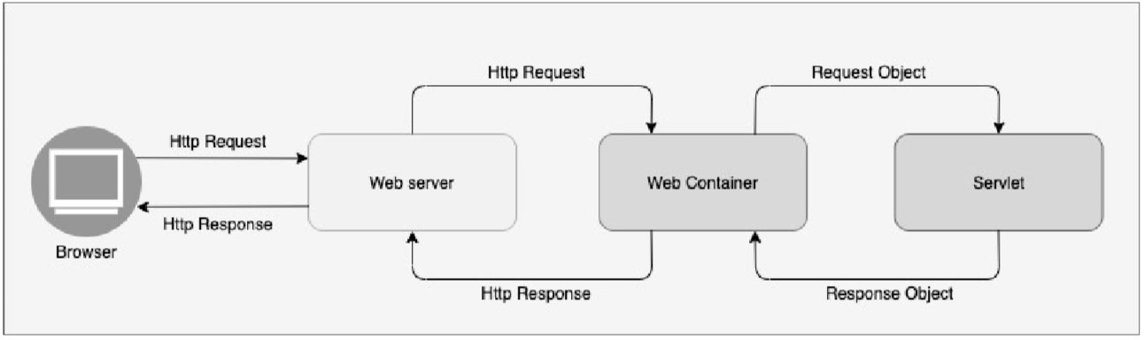
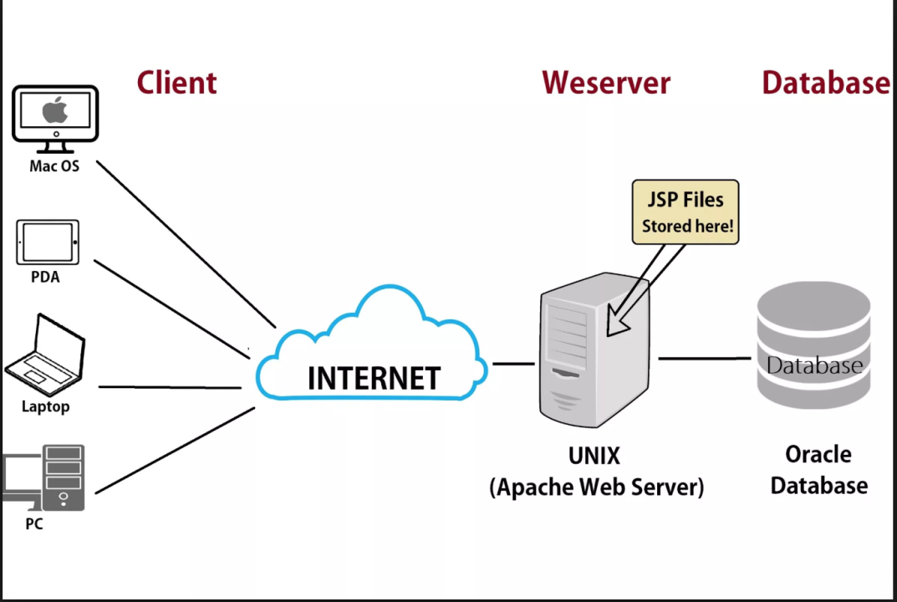
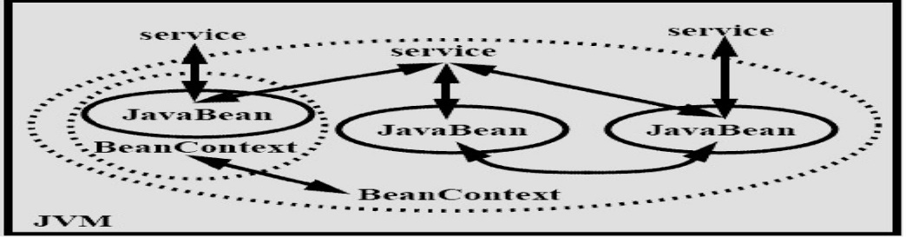
Servelt : صورة من فصائل الجافا صممت لإعداد تطبيقات على شبكة الانترنت وهى عبارة عن كائن يتم تنفيذها داخل الخادم حيث تقوم باستلام طلبات Requests من العميل وإرسال ردود Response ، وينتمي هذا الكائن إلى الـ GenericServlet Class ، ويمكن استخدام Servelt لتطوير وتحسين أي نوع من الخوادم التي تعتمد أسلوب الطلب والرد وإضافة وظائف جديدة لها سواء كانت هذه الخوادم للبريد أو FTP أو غيرها و ليس خادم ويب فقط.
تقنيات تتعلق بلغة Java :
Java Virtual Machine JVM (الآلة التخيلية للجافا) : الهدف من إنشاء لغة Java للـ JVM لجعلها تعمل على جميع برامج نظم التشغيل من خلال إنشاء طبقة وسيطة Software تعمل كأنها برامج تشغيل للبرامج Run Time لكل نظام تشغيل .
: Java Server Pages – JSP هي لغة بسيطة تتيح بناء صفحات انترنت ديناميكية ذات عمليات متغيرة (مثل عمليات قواعد البيانات) ويتم كتابة أكوادها داخل صفحات HTML مثل جميع الـ Scripts وهي إحدى صور الـ Script يطلق عليها(Server Side Script) .
JavaBeans : هي Java Classes لتقليل كتابة الكود بحيث يمكن استخدامها في أكثر من صفحة ويب .

Slide 10
رابعا لغة مفسرة Interpreted : عندما تعمل compile لبرنامج جافا فأنه يعطينا byte-code يقرنه Java Virtual Machine في حين أن لغات البرمجة الأخرى تعطى Machine code وببساطة يتطلب تشغيل برامج جافا أن يكون في جهازك مشغل JVM java .
خامسا لغة قوية Robust : عندما نطلق على برنامج أنه Robust فهذا معناه أنه لا يفشل عند محاولة تشغيله لكن عندما نطلق الشيء نفسه على لغة فمعناه أن اللغة تحد من وجود الأخطاء في البرامج باتخاذ الإجراءات اللازمة لجعل البرمجة بهذه اللغة لا يمكن أن تنتج برامج يحتوي أخطاء ( قد توجد أخطاء في برامج java ولكنها محدودة جدا ) .
سادسا لغة محمية Secure : من المعروف أن Applets مبرمجة بـ java وتحتاج إلى JVM ، وعند التعامل مع مواقع الويب فإننا نمر بمواقع عدة بعضها يحتوي على Applets والتي قد تتضمن برامج تضر بجهاز الحاسب لذا اخذ في الحسبان عند تصميم java عامل الحماية ووضع لها عدة طبقات لحماية الجهاز من البرامج والأكواد الضارة .
سابعا لغة ذات بنيان متعادل Neutral Architecture وقابلة للتغيير Portable : تتميز java بأنها تعمل على جميع الأجهزة بغض النظر عن نوع نظام تشغيل كل هذا بفضل ال JVM ، Byte-Code ، فالجافا لا تحول البرنامج إلى لغة الآلة أنما تحوله إلى ما يسمى Byte-Code ولكي ينفذ البرنامج فيجب توفر JVM في الجهاز الذي بدوره يقوم بقراءة الـ Byte-Code و يحوله إلى ما يتناسب مع نظام التشغيل .
توصف لغة الجافا بأنها :
بسيطة (Simple) ، شيئية (Object-Oriented) ، موزعة (Distributed) ، مفسرة (Interpreted) ، قوية (Robust) ، محمية (Secure) ، ذات بنيان متعادل (Architecture Neutral) ، قابلة للتغيير (Portable) ، متعددة الوظائف Multithreaded) ، ديناميكية (Dynamic) .
ونفسر تلك الخصائص كما يلي:
أولاً لغة بسيطة Simple : حيث قرر مبتكرو اللغة جعلها سهلة بحيث يتعلمها المبرمج بسرعة فمعظم أوامر java متشابهة مع لغة C و C++ كما قام مصممو اللغة بحذف بعض الخصائص الموجودة في C و C++ لجعل لغة Java صغيرة وبسيطة .
ثانيا لغة شيئية (Object-Oriented) : صممت اللغة أساساً لتكون شيئية من خلال تركيزها على البيانات والطرق Methods ( في لغة java يطلق على procedure , functions طرق methods) حيث انه في اللغات الشينية يطلق على مجموعة من البيانات المصطلح class وتعمل الطرق على تشغيل ومعالجة تلك البيانات.
ثالثا لغة موزعة Distributed : أي تقدم دعم متميز للشبكات فعلى سبيل المثال URL عبارة عن Class داخل حزمة java.net فقراءة ملف في جهاز آخر في الشبكة كقراءة ملف في جهازك المحلي حيث تكمن قوة java في ( Remote Method Invocation) وهو عبارة عن API لتشغيل الطرق من كائن في الشبكة كما لو أنها في جهازك .

Slide 11
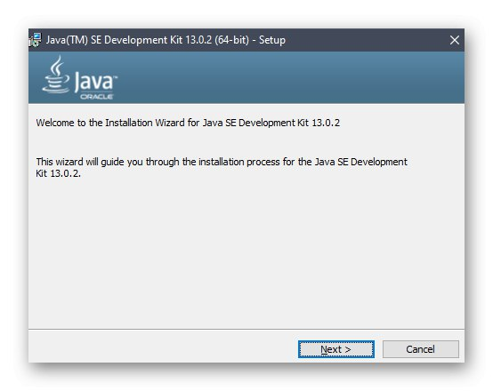
الملف Applet Viewer : يستخدم لعرض تطبيقات Java من النوع Applet أثناء التطوير.
ثامنا متعددة الوظائف Multithreaded : تتميز java بقدرتها على تشغيل عدة مهام في نفس الوقت كما أنها تتيح من خلال خاصية synchronized التحكم بجزئية من البرنامج بحيث يعمل في وقت محدد.
تاسعا لغة ديناميكية Dynamic Language : حيث يمكن في أي وقت تحميل الـ class للمترجم .
طرق كتابة برامج الجافا :
الطريقة الأولى - الاستخدام المباشر للمكتبة Java Development Kit – JDK
تتطلب تلك الطريقة ما يلي:
برنامج محرر سطور مثل برنامج Notepad
مجموعة JDK (مكتبة ومترجم Java ) ويمكن الحصول عليها من خلال تحميلها مباشرة من الموقع التالي:
https://www.oracle.com/java/technologies/javase/javase-jdk8-downloads.html
وتضم تلك المكتبة الأدوات التالية :
الملف Javac : يقوم بتحويل الملف المصدر إلى ملف تنفيذي Class
الملف Java : يقوم بتنفيذ ملف Java التنفيذي

Slide 12
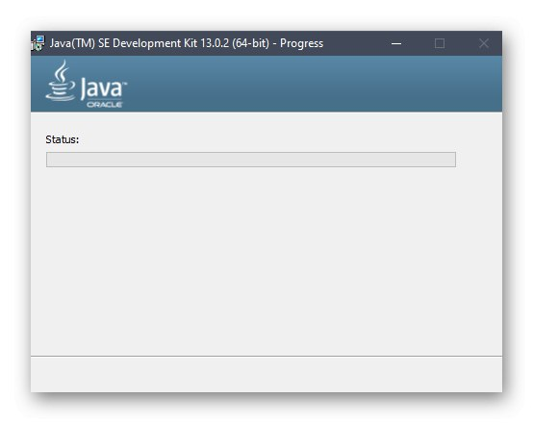
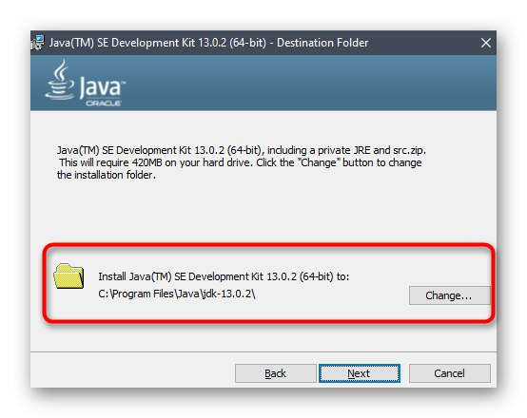

Slide 13

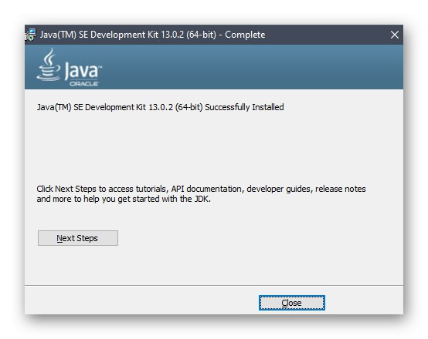
فيديو شرح التنزيل :

Slide 14
وبالتالي يعد هذا البرنامج من أفضل أدوات التطوير للغة جافا، وقد تم إعداده باستخدام لغة جافا نفسها بواسطة شركة أوراكل صاحبة تلك اللغة ، ويمكن استخدام هذه الأداة لتطوير برامج بلغات برمجة أخرى غير الجافا مثل برامج C++ ، PHP .
برنامج Eclipse : يعتبر بيئة تطوير متكاملة ومجانية وتم بناؤه بلغة جافا، يحتوى محرر للنصوص البرمجية يستخدم لكتابة الاكواد وعمل المشاريع البرمجية في لغة جافا وغيرها من اللغات مثل Ruby - Java Script - Python و غيرها العديد من اللغات مثل ++ C، C
مميزاته : نفس مزايا NetBeans السابق ذكرها ولكنها أخف وأسرع من أداة التطوير NetBeans ، ويتضمن إمكانية لبرمجة Android.
برنامج IntelliJ : بيئة تطوير متكاملة يستخدم بشكل اساسي للـ Android ويعتبر خياراً جيداً لاستخدامه في كتابه الأكواد البرمجية و عمل المشاريع بلغة الجافا ، مميزاته نفس المزايا السابق ذكرها .
برنامج BlueJ : بيئة تطويريه متكاملة صممت لهدف تعليمي حيث يعتمد على استخدام الألوان بشكل خاص بهدف سهولة كتابة الأكواد خاصة بالنسبة للمبتدئين ، مميزاته نفس المزايا السابق ذكرها .
وتتكون لغة Java من : مجموعة من الحزم Packages ، وتتكون الحزم من مجموعة من الكائنات Objects ، ويتكون الكائن من مجموعة من الدوال Methods وهذه الدوال هي أوامر Java والتي تستخدم في كتابة البرنامج.
الطريقة الثانية - استخدام البرامج المعدة للغة الجافا :
حيث يمكن كتابة برامج java بالاستعانة بالبرامج التي يطلق عليها Visual حيث تتيح تلك النوعية من البرامج جميع متطلبات إعداد تطبيق الـ Java ( بيئة رسومية سهلة - مكتبة - مترجم) وتعد تلك الطريقة من أفضل وأقوى الطرق لكتابة برامج Java ، ومن أمثلة تلك البرامج ما يلى: برنامج Visual Cafe برنامج JavaBuilder ، برنامج JCreator ، برنامج Oracle Developer (من انتاج شركة Oracle ) ، برنامج NetBeans IDE وهو من البرامج المتميزة لكتابة تطبيقات Java .
أشهر البرامج ( أداة التطوير) التي يمكن استخدامها للبرمجة بلغة جافا :
برنامج NetBeans : يعتبر بيئة تطويرية متكاملة مفتوحة المصدر ويعتبر الأشهر تم بناؤه بلغة جافا ، يستخدم لكتابة الاكواد البرمجية و عمل المشاريع في لغة الجافا ويدعم غيرها من اللغات مثل : C - C++ - HTML - PHP مميزاته : مجاني يتوافر منه نسخ لجميع أنظمة التشغيل (Windows-Linux-MAC) مفتوح المصدر- سهولة الاستخدام - التصحيح التلقائي للأكواد البرمجية يتيح مجموعة كبيرة من الإضافات Plugins المجانية التي تساعد المبرمج في التطوير والتي يمكن تثبيتها بسهولة.

Slide 15

استخدام برنامج NetBeans IDE :
فيديو طريقة الاستخدام :

